Slide 1

Летопись
Лельчицкого ясли-сада № 1
«Чтобы жизнь начиналась сначала…»

Slide 2
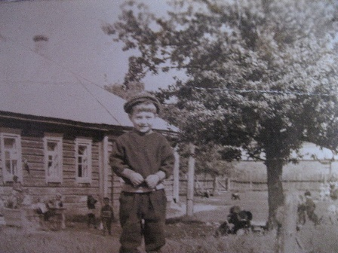
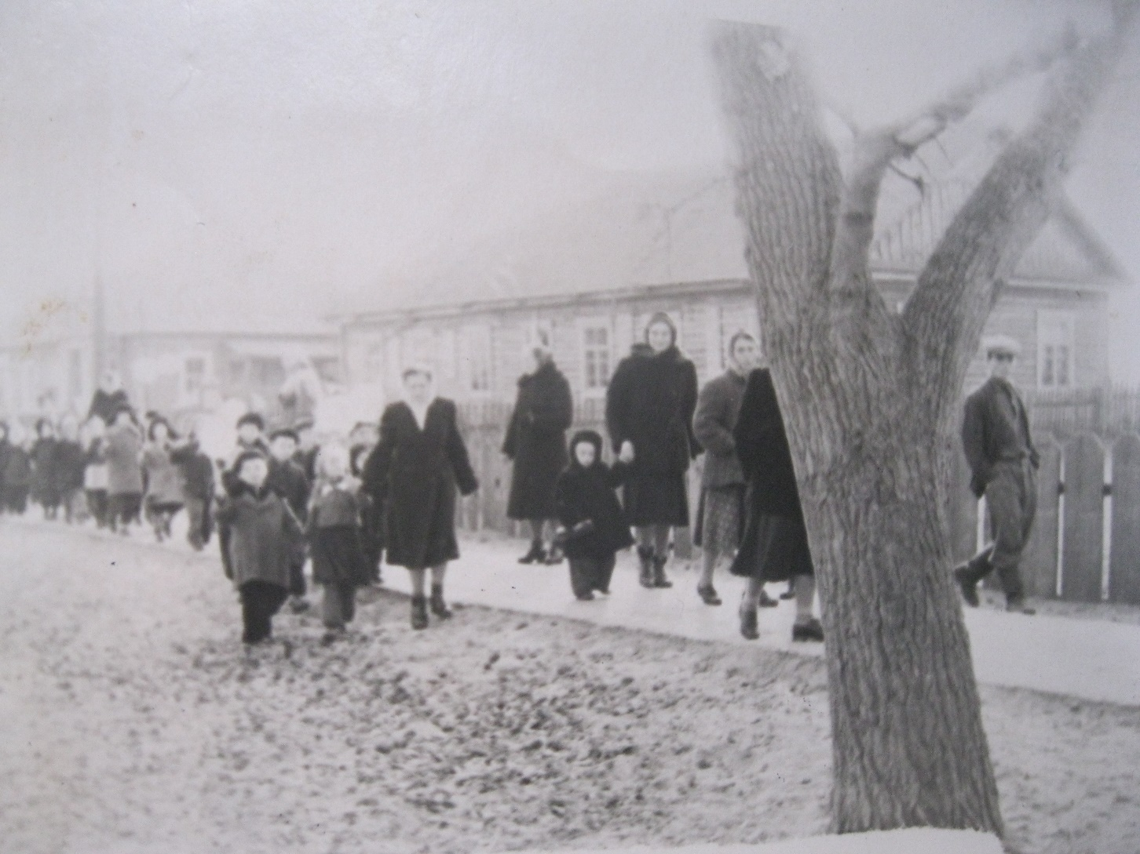
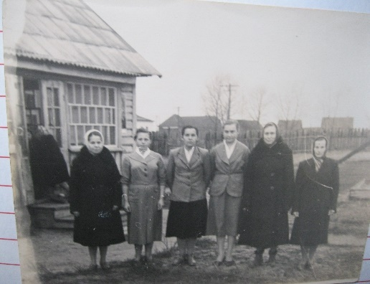

В 1950 году открывается первый детский сад в Лельчицах, по улице
Набережной. Здание деревянное. Работает только одна группа. Заведующий САЛУЗЕ ТАИСА ВЯЧЕСЛАВОВНА,
воспитатель ШАГОВА НАДЕЖДА СЕМЁНОВНА.
В 1953 году детский ясли-сад переезжает в другое здание по улице Коммунальной. Здание также деревянное, не новое. Заведующий БЕЛАЯ СОФЬЯ АГАФОВНА, воспитатель ТУРОВЕЦ ЕЛЕНА НИКОЛАЕВНА, повар КОЗАЧЕНКО МАРИЯ ПЕТРОВНА.

Slide 3
ПОЛИНА ВАСИЛЬЕВНА, ГЛЕБ ЗИНАИДА АФАНАСЬЕВНА. ПОЛИНА ВАСИЛЬЕВНА – первый специалист по дошкольному воспитанию.
В 1962 году приезжает на работу второй специалист по дошкольному образованию ЛЕБЕДЕВА АННА ГРИГОРЬЕВНА. Коллектив продолжает пополняться воспитателями. Это КОЗЫРЬ ДИНА ПЕТРОВНА, ЛИПСКАЯ ЛЮДМИЛА АНАТОЛЬЕВНА
В 1957 году открывается вторая группа. Заведующий ТУРОВЕЦ ЕЛЕНА НИКОЛАЕВНА, воспитатели ПЕТРОВА ЕЛЕНА ВАСИЛЬЕВНА, ЛАВНИКОВИЧ ВАЛЕНТИНА ДАНИЛОВНА, помощник воспитателя КУЗЬМИЧ ОЛЬГА АНТОНОВНА.
В 1958 году открывается третья группа. Заведующий ГОЛИК ЕКАТЕРИНА НИКОЛАЕВНА. Ряды воспитателей пополнили КУДИН (БЕРИБУЛОВА)

Slide 4

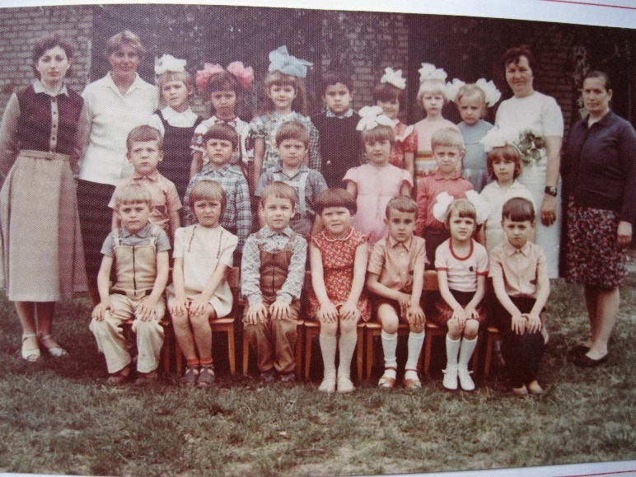

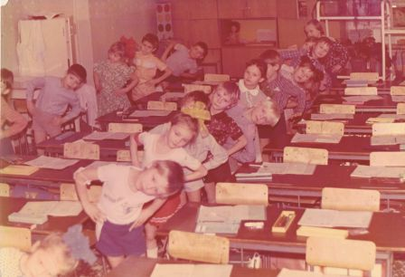
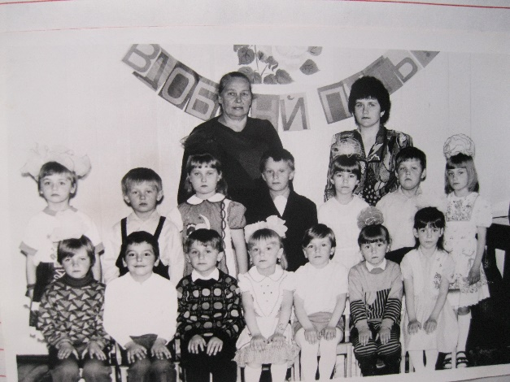
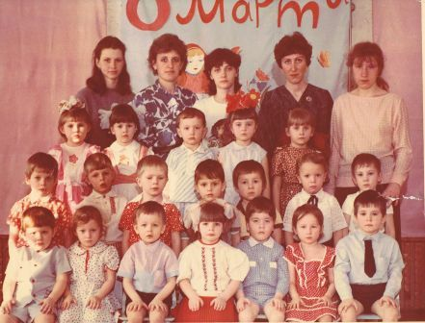
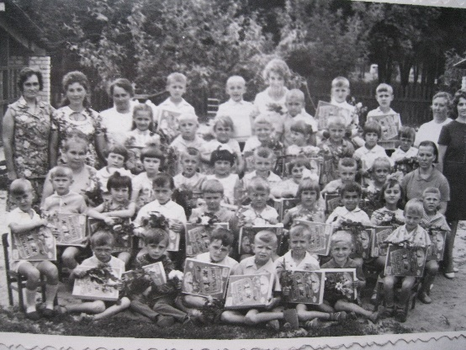
1986 -1989
Будни и праздники детского сада
В 1963 году открывается четвёртая и пятая группы детского ясли-сада №1. Заведующий НОВАК АНТОНИНА ПАВЛОВНА. Воспитателями работают МАЗУР ТАМАРА ЕФИМОВНА (1964г.), ШАВЛОВСКАЯ ЕВДОКИЯ ЯКОЛЕВНА (1970 г.), НОВИЦКАЯ ВЕРА ВАСИЛЬЕВНА (1970г.).

Slide 5
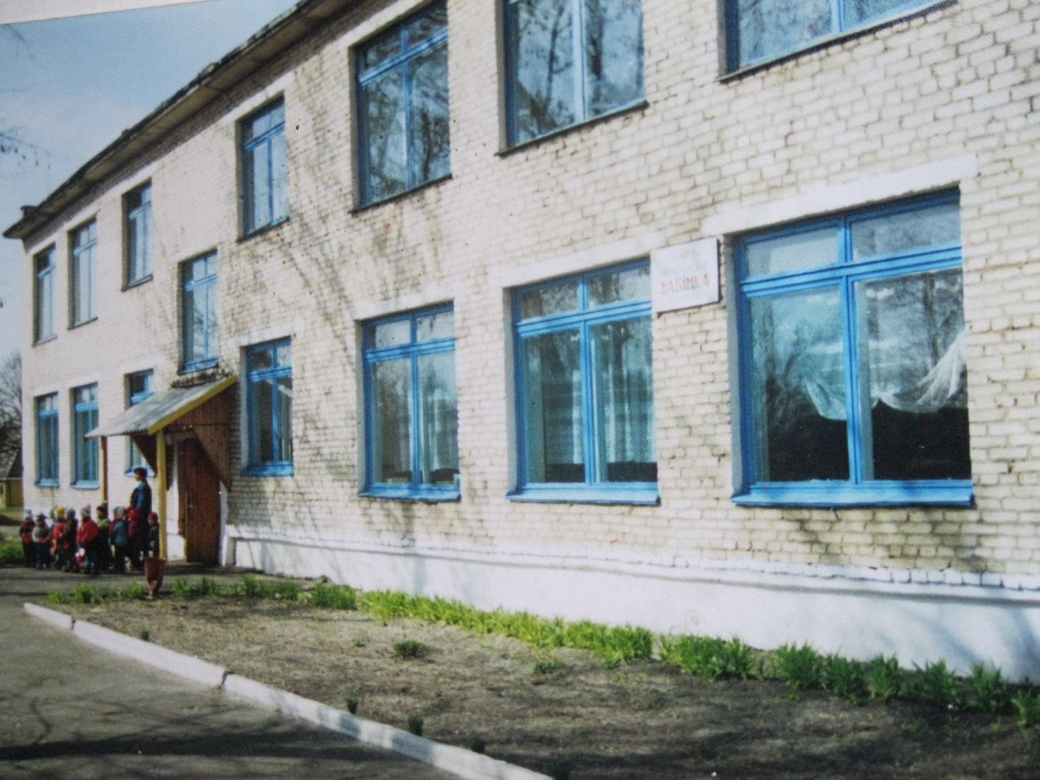
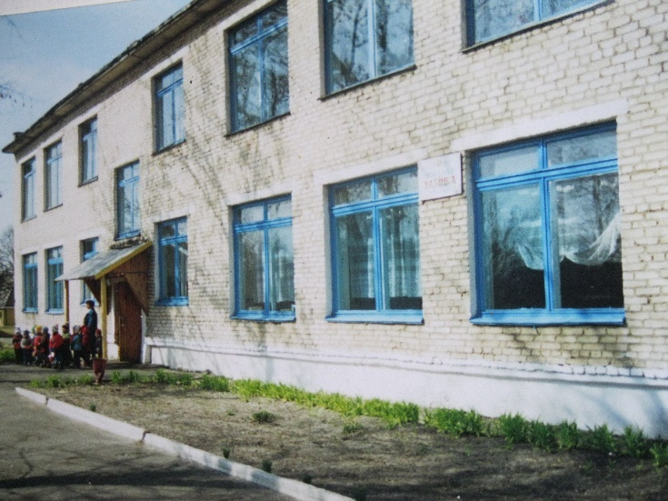
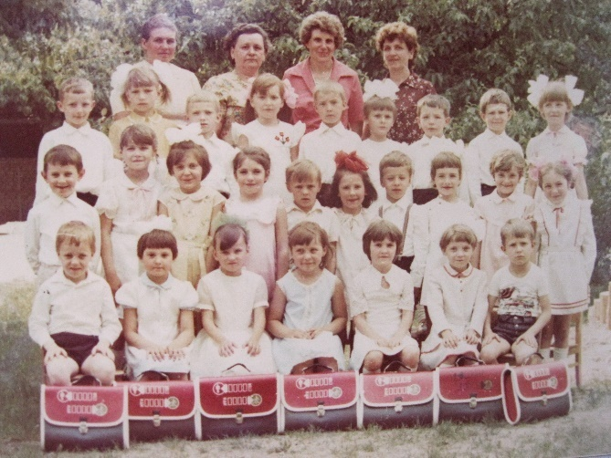
В 1970 году открывается новое двухэтажное кирпичное здание на 140 мест. Это была приятная новость для жителей Лельчиц.
С 1970 по 1992 год было 11 групп, затем количество групп сокращается до 8 , а в 1993 – до 6 групп. Старший в Лельчицах ясли-сад получает интересное название «РЯБИНКА» . Заведующий КОЗЫРЬ ДИНА ПЕТРОВНА (1970 – 1996г.).
В 1977 году МАРКОВСКАЯ ЕКАТЕРИНА НИКОЛАЕВНА была направлена воспитателем в ясли-сад №1 , затем работала методистом, а с 1996 года назначена заведующим учреждения.

Slide 6
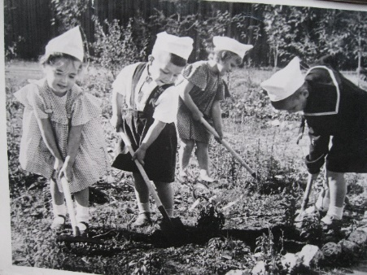
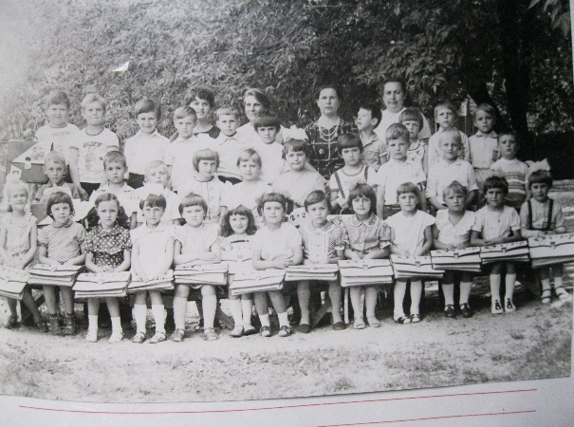
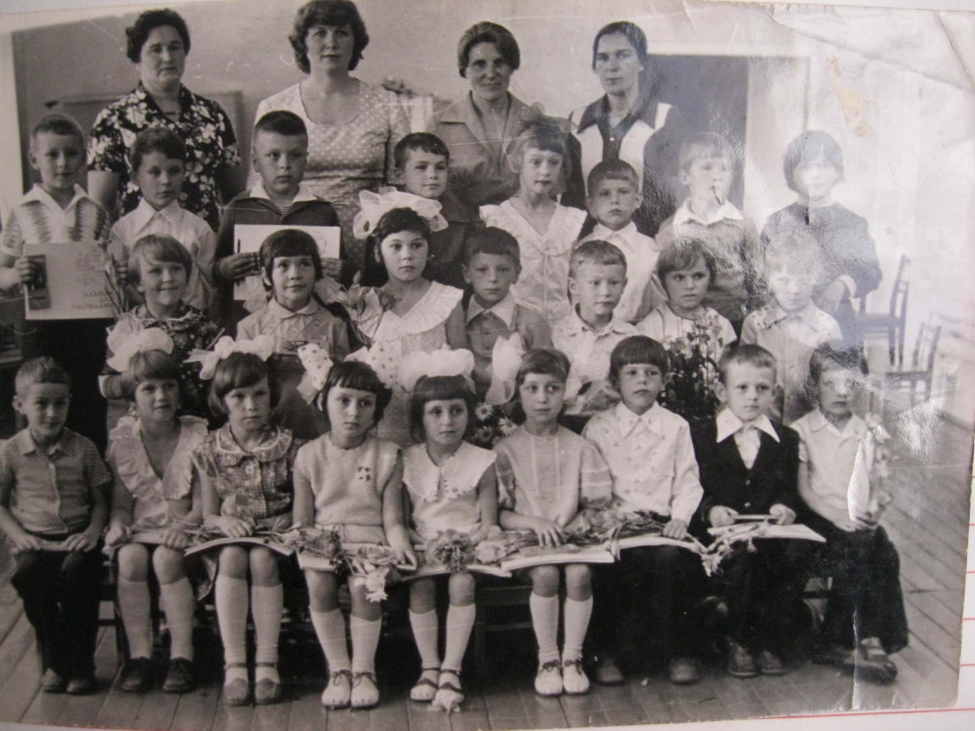
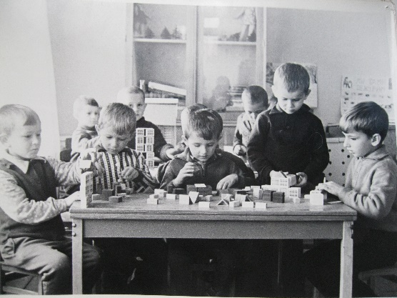
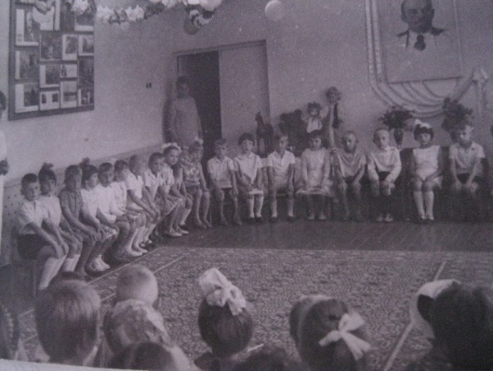
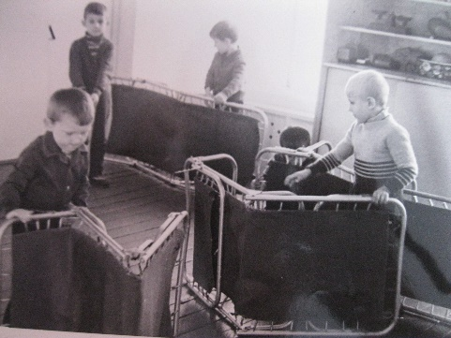
Будни и праздники Лельчицкого ясли-сада №1 1970 – 1980 гг.
1986 -1989
Будни и праздники детского сада

Slide 7
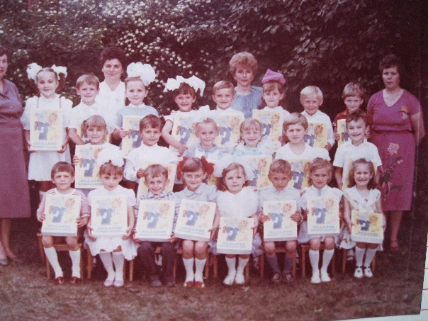
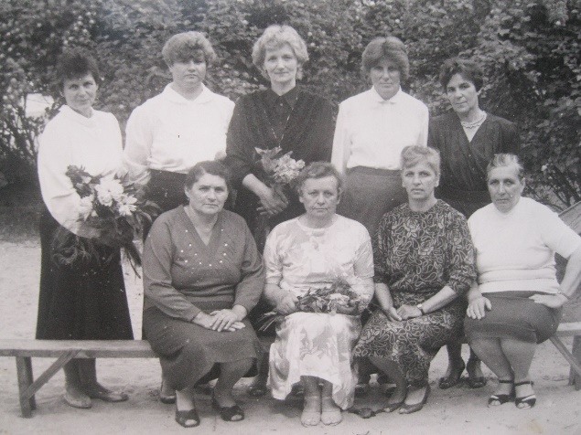

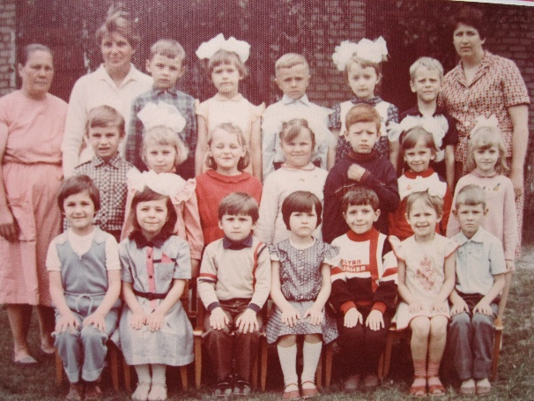
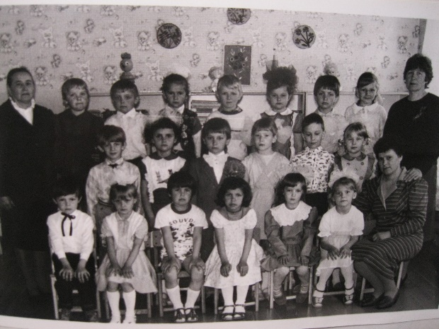
Будни и праздники
Лельчицкого ясли-сада №1
1980-1990 гг.

Slide 8
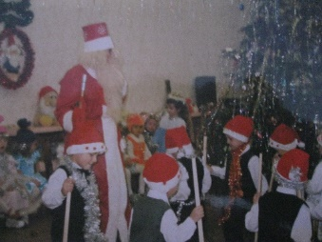
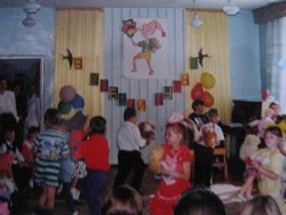
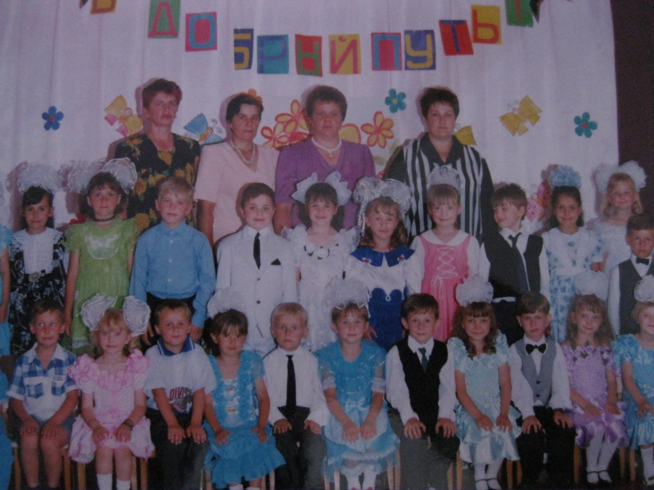
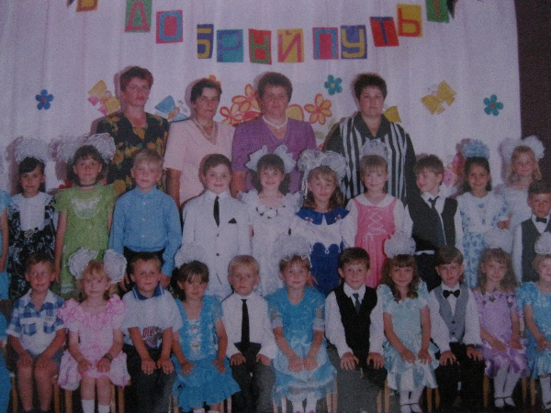
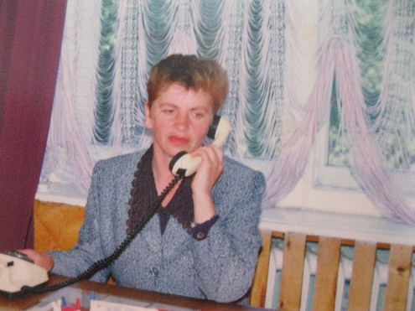
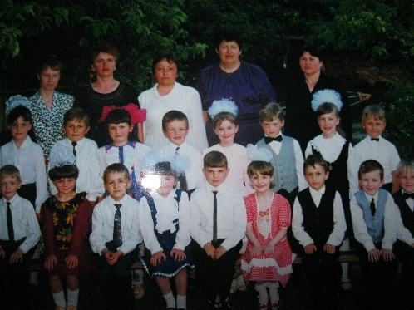
Будни и праздники
Лельчицкого ясли- сада №1
1990-2000гг.
Заведующий
Марковская Екатерина Николаевна

Slide 9
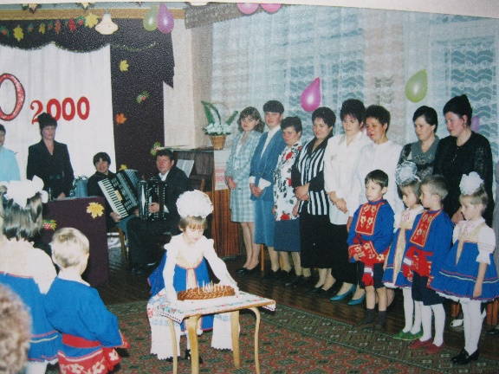

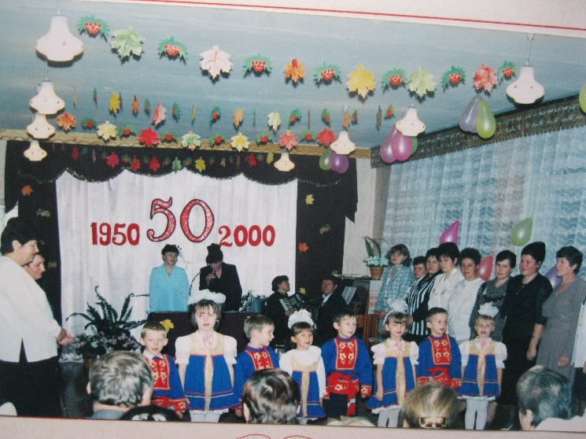
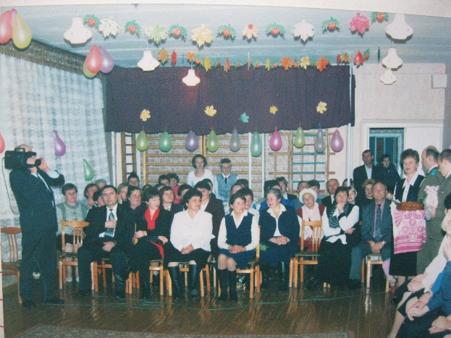
2000 год.
ЛЕЛЬЧИЦКОМУ ЯСЛИ-САДУ №1
50 лет!!!

Slide 10
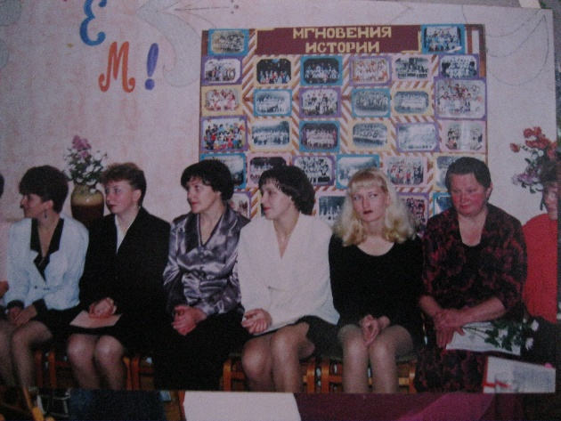
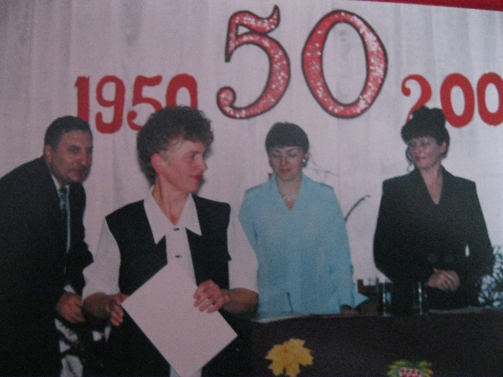
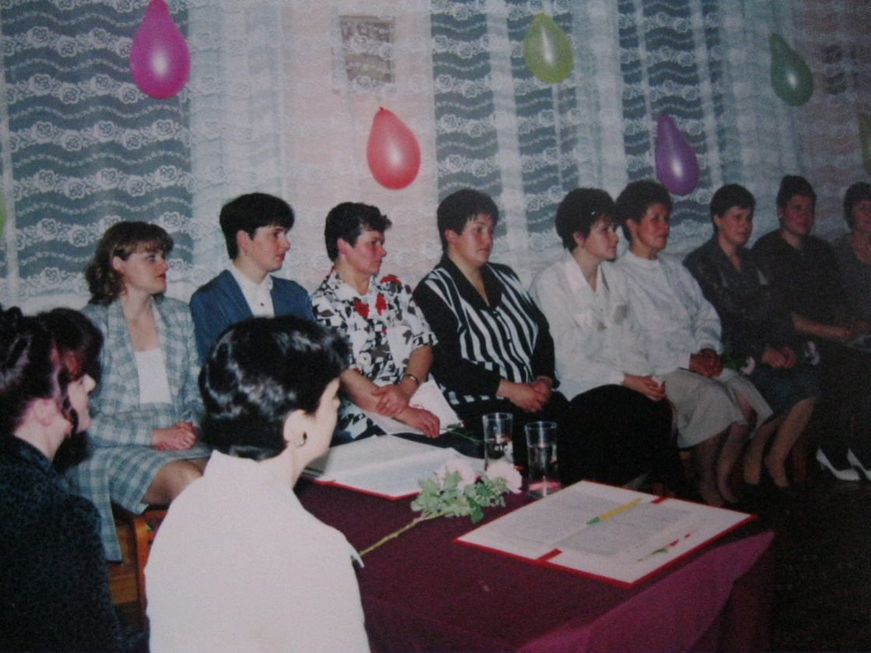

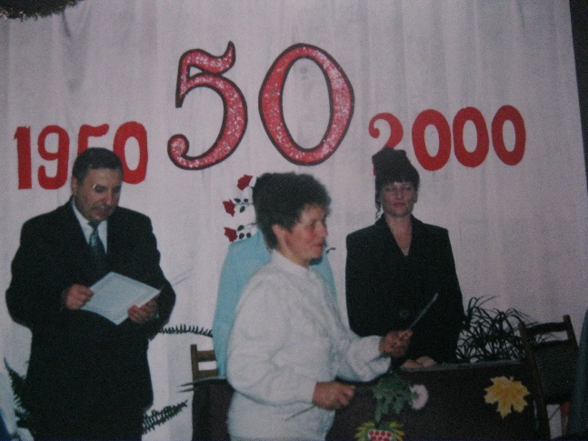
Лельчицкому ясли-саду
50 лет!

Slide 11
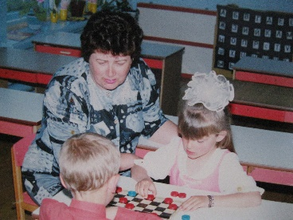
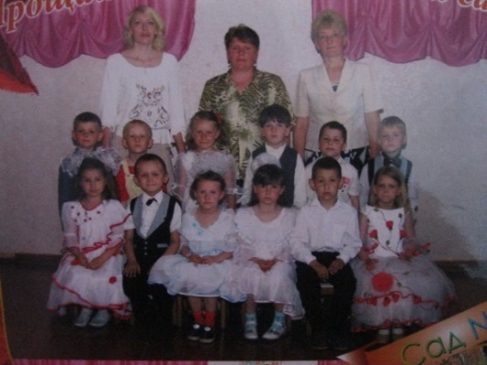
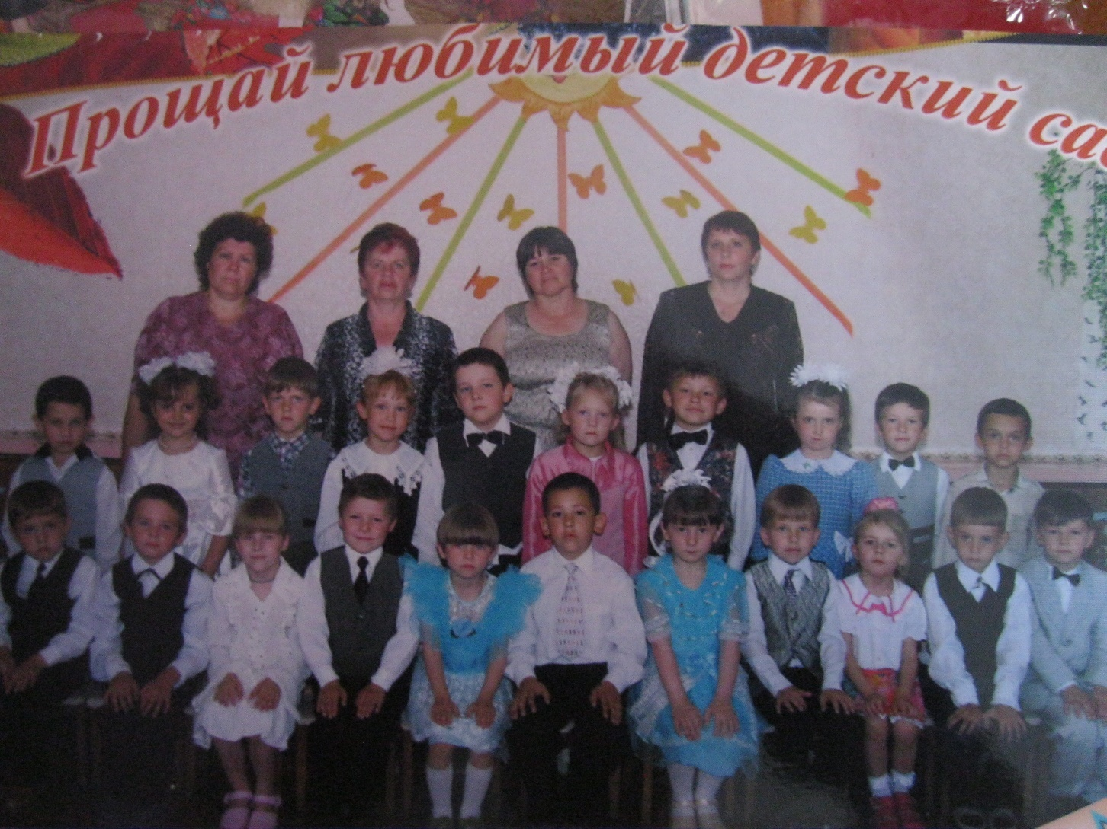
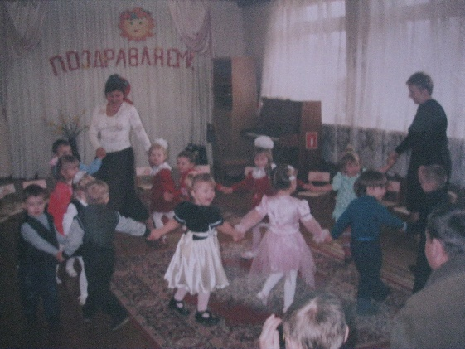
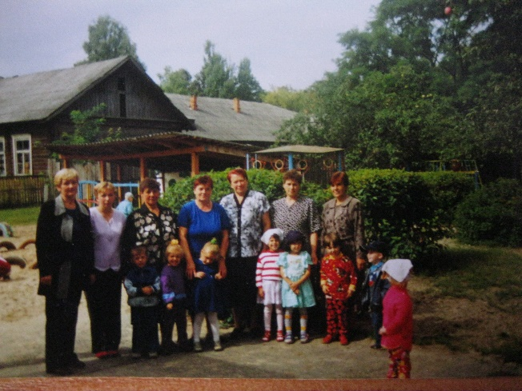
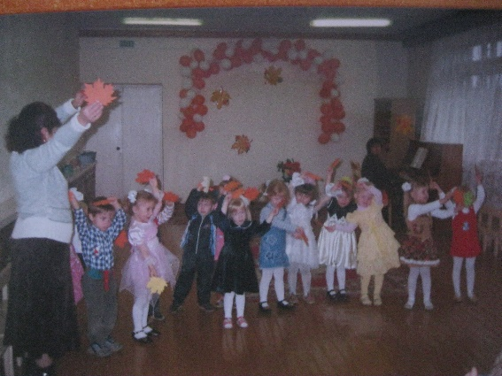
2000-2010гг.
Будни и праздники Лельчицкого ясли-сада №1

Slide 12
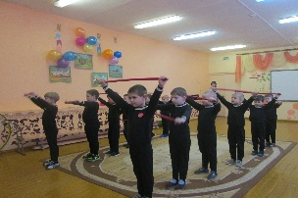
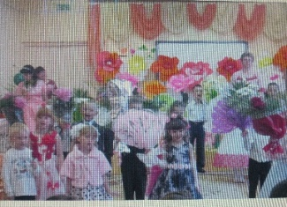
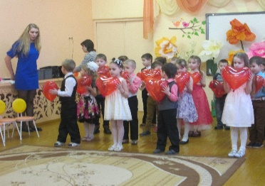
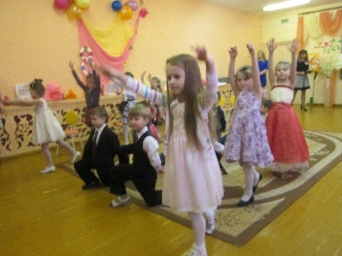
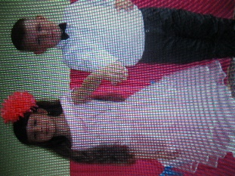
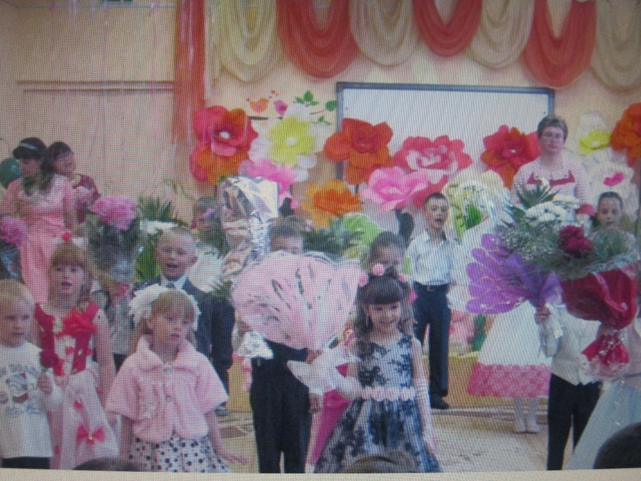
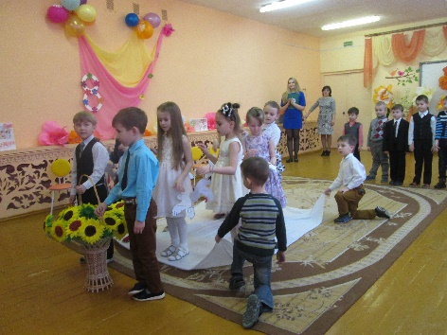
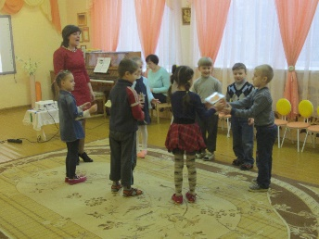
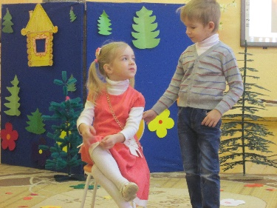
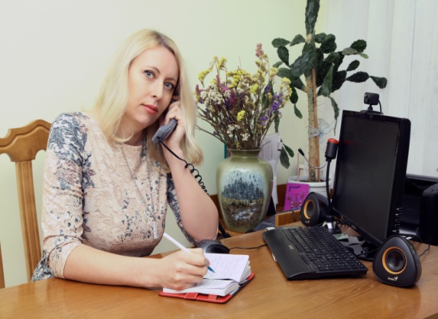




2008-2015 гг.
Будни и праздники
Лельчицкого ясли-сада №1
Заведующий учреждением МИНЕНКО МАРИЯ
СТЕПАНОВНА

Slide 13
Большой вклад в обучение и воспитание подрастающего поколения внесли следующие педагоги
Лельчицкого ясли-сада № 1
Козырь Дина Петровна, заведующий
Фещенко Ульяна Филипповна, воспитатель
Павлюк Тамара Семеновна, воспитатель
Журович Валентина Николаевна, воспитатель
Сечко Ольга Кирилловна, воспитатель
Шкробот Анна Григорьевна, воспитатель
Марковская Екатерина Николаевна, заведующий
Точко Тамара Людвиговна, музыкальный
руководитель
Лебедева Тамара Николаевна, воспитатель
Романова Мария Григорьевна, воспитатель
Синицкая Елена Викторовна, воспитатель
Шуканова Людмила Анатольевна, воспитатель
Косинская Алла Мюдовна, музыкальный
руководитель
Никитенко Ольга Аркадьевна, воспитатель
Ашомко Любовь Васильевна, воспитатель
За добросовестный труд в дошкольном учреждении отмечены благодарностью работники Лельчицкого ясли-сада № 1
Сечко Татьяна Николаевна,
помощник воспитателя
Марковский Николай Алексеевич,
Рабочий
Заяц Ольга Александровна, повар
Свобода Раиса Моисеевна,
кухонная рабочая
Журович Валентина Дмитриевна,
помощник воспитателя
Карась Любовь Николаевна, дворник
Сикорская Анна Александровна,
помощник воспитателя
Барановская Надежда Петровна,
помощник воспитателя
Киптик Ефросинья Прокопьевна, кладовщик
Тушинская Тамара Васильевна, кастелянша
Алексеева Анна Михайловна,
помощник воспитателя
Невмержицкая Мария Григорьевна, помощник воспитателя

Slide 14
Продолжение следует …

Slide 15
2016 – 2020 гг.

Slide 16
2020 гг.

